Slide 1
Les changements climatiques et l’impact qu’ils ont sur la biodiversité

Slide 2
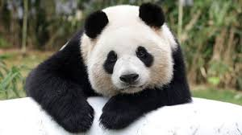
Les changements climatiques influencent énormément la diversité biologique en causant des phénomènes de disparition des espèces ou de remarquables changements dans la sturcture et les fonctions des écosytèmes.

Slide 3
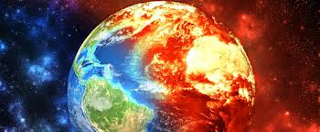
Les impacts des changements climatiques sur la biodiversité sont étudiés par de nombreux scientifiques et chercheurs. Le réchauffement global représente probablement la menace la plus grande pour la biodiversité. Il faut penser que meme de très petites variations de température peuvent comporter des transformations irréversibles.

Slide 4
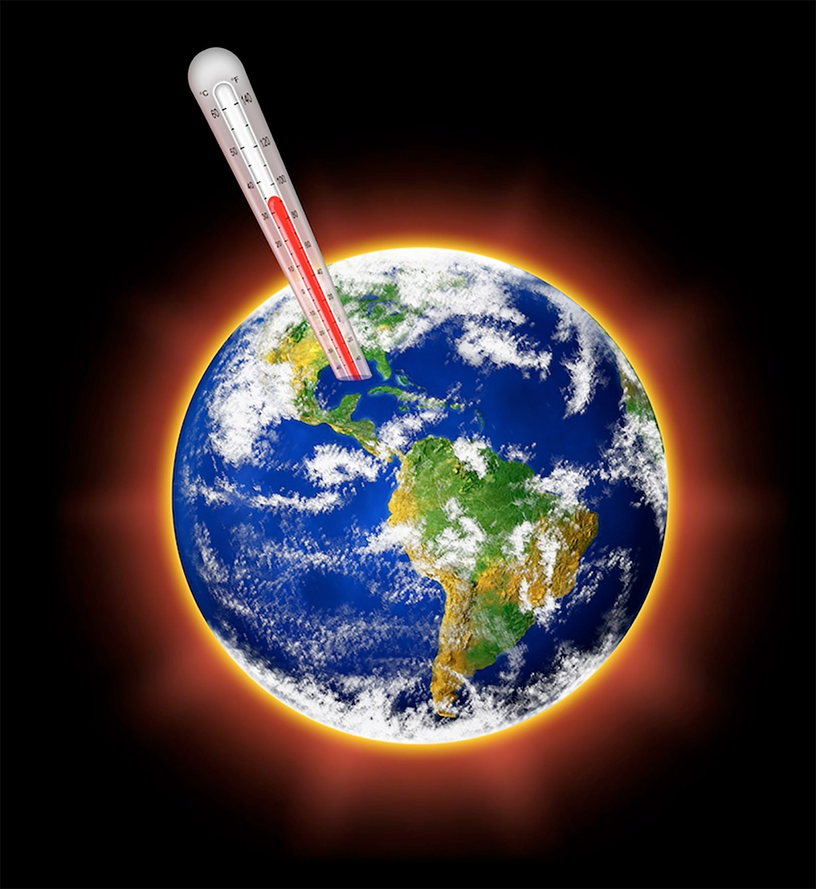
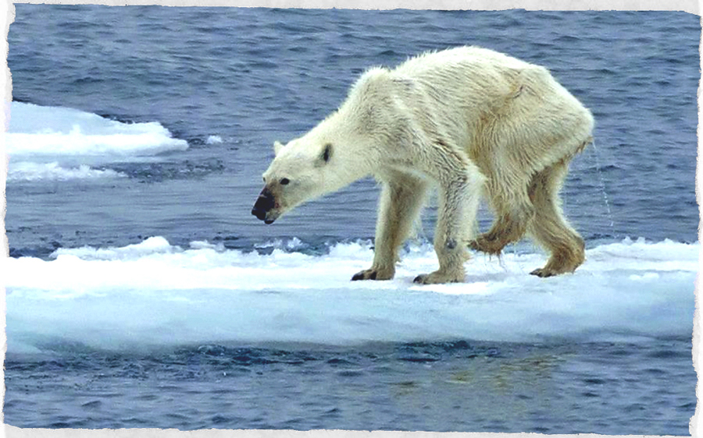
Par exemple on estime qu’une augmentarion de 2°C peut provoquer la disparition de certaines espèces; une augmentation de 4°C provoquerait la disparition d’un grand nombre d’espèces; une augmentation de 6° C produirait un collapsus irréversibile

Slide 5
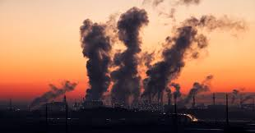
Des recherches montrent que si les émissions de gaz de serre continueront ou seront supérieures à celles actuelles, pendant ce siècle, la résistence de nombreux écosystèmes sera fortement affaiblie.

Slide 6
Pollution et diminution des habitats

Slide 7
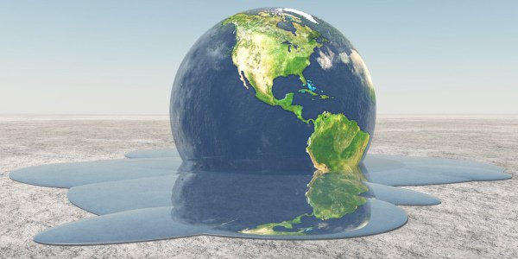
Les changements climatiques sont le principal facteur de la destruction des écosystèmes. Les actions accomplies par l’homme, comme la déforestation, la pollution, l’épuisement des ressouces non renouvelables, l’exploitation des sols contribuent fortement aux chagements climatiques.

Slide 8
Différentes espèces d’animaux et de plantes, pour fuir au réchauffement de la planète sont en train de déplacer leur habitat vers d’autres latitudes plus au nord de la planète ou vers d’autres altitudes. En Amérique du Nord par exemple certaines espèces sont en train de se déplacer encore plus au Nord à une vitesse de presque 17 km tous les 10 ans.

Slide 9
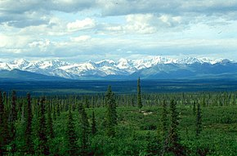
Les changements non concernent pas seulement une particulière espèce, mais aussi des écosystèmes entiers. C’est le cas des forets boréales de l’Alaska où, à cause du rapide réchauffement climatique, on peut constater l’avancement vers le Nord des forets boréales au désavantage de l’habitat de la toundra.

